Slide 1
第３期大阪府がん対策推進計画 がん診療拠点病院関係
資料２
分野別検討

Slide 2
第３章 大阪府におけるがんの現状と課題
２ 大阪府のがん対策の現状と課題
(2) がん医療
①がん医療提供体制
ア がん診療拠点病院
イ がん医療連携体制
②小児・AYA世代のがん、希少がん等、高齢者のがん
の特性
ア 小児・AYA世代のがんの特性
イ 希少がん・難治性がんの特性
ウ 高齢者のがんの特性
③新たな治療法等
④がん登録
ア がん登録事業の推進
イ がん登録データの活用
⑤緩和ケア
ア 緩和ケアの普及啓発
イ 緩和ケアの提供体制
ウ 緩和ケア研修会（PEACE研修）
エ 在宅緩和ケア
(3) 患者支援の充実
①がん患者の相談支援
②がん患者への情報提供
③就労支援などのサバイバーシップ支援
ア 小児・AYA世代における学習支援・
長期フォローアップ
イ 働く世代の就労支援
ウ 高齢のがん患者の支援
(4) がん対策を社会全体で進める環境づくり
①社会全体での機運づくり
②大阪府がん対策基金
③がん患者会等との連携
第５章 個別の取組みと目標
２ がん医療の充実
（府民誰もが適切な医療を受けられる体制整備）
(1) 医療提供体制の充実
①がん診療拠点病院の機能強化
②がん医療連携体制の充実
③人材育成の充実
(2) 小児・AYA世代のがん・希少がん等・高齢者のがん
対策
①小児・AYA世代のがん
②希少がん等
③高齢者のがん医療
(3) 新たな治療法の活用
(4) がん登録の推進
①がん登録の精度向上
②がん登録による情報の活用・提供
(5) 緩和ケアの推進
①緩和ケアの普及啓発
②質の高い緩和ケア提供体制の確保
③緩和ケアに関する人材育成
④在宅緩和ケアの充実
３ 患者支援の充実
(1) がん患者の相談支援
①がん相談支援センターの機能強化
②がん相談支援センターの周知と利用促進
(2) がん患者への情報提供
(3) 就労支援などサバイバーシップ支援
①小児・AYA世代への支援
②働く世代のがん患者の就労支援の推進
③高齢者の支援
４ がん対策を社会全体で進める環境づくり
(1) 社会全体での機運づくり
(2) 大阪府がん対策基金
(3) がん患者会等との連携促進

Slide 3
第３章 大阪府におけるがんの現状と課題
２ 大阪府のがん対策の現状と課題
(２) がん医療

Slide 4
第３章 大阪府におけるがんの現状と課題
２ 大阪府のがんの現状と課題
(２)がん医療
▽ がん診療拠点病院を通じて、がん医療の均てん化を進めるとともに、二次医療圏毎に地域の実情に応じて、地域連携の一層の充実を図る必要がある。
▽ 小児・AYA世代のがん、希少がん、難治性がん、高齢者のがんについては、それぞれの特性に応じた対策が必要である。
▽ 大阪において、重粒子治療施設やBNCT治療施設が開設される予定であり、最先端のが
ん治療の提供が期待される。
①がん医療提供体制
ア がん診療拠点病院
○府内には、府民が質の高いがん医療が均しく受けられるよう、がん診療拠点病院がある。このうち、都道府県がん診療連携拠点病院として、大阪府立病院機構大阪国際がんセンターが指定されており、府全体のがん診療の質の向上及びがん診療の連携体制について中心的な役割を担っている。
そして、国が指定する「がん診療連携拠点病院」が16病院、「小児がん診療拠点病院」として、大阪市立総合医療センターと大阪母子医療センターが2病院（このうち、大阪市立総合医療センターは「がん診療連携拠点病 院」も兼ねている。）、府が独自に指定する「がん診療拠点病院」が47病院、あわせて65のがん診療拠点病院がある。

Slide 5
第３章 大阪府におけるがんの現状と課題
がん診療拠点病院の主な機能
下記の機能を有する病院をがん診療拠点病院として指定している。
【主な診療機能】
○集学的治療の実施
（手術、化学療法、放射線治療）
○がん登録
○緩和ケアの提供
○セカンドオピニオン
○相談支援センターの設置
○地域医療連携クリティカルパス
○病病連携、病診連携 等
【主な人員配置】
○手術療法医
○化学療法医
○放射線診断医
○放射線治療医
○緩和ケア
（身体症状専門医、精神症状専門医、緩和専門認定看護師）
○病理診断医 等

Slide 6
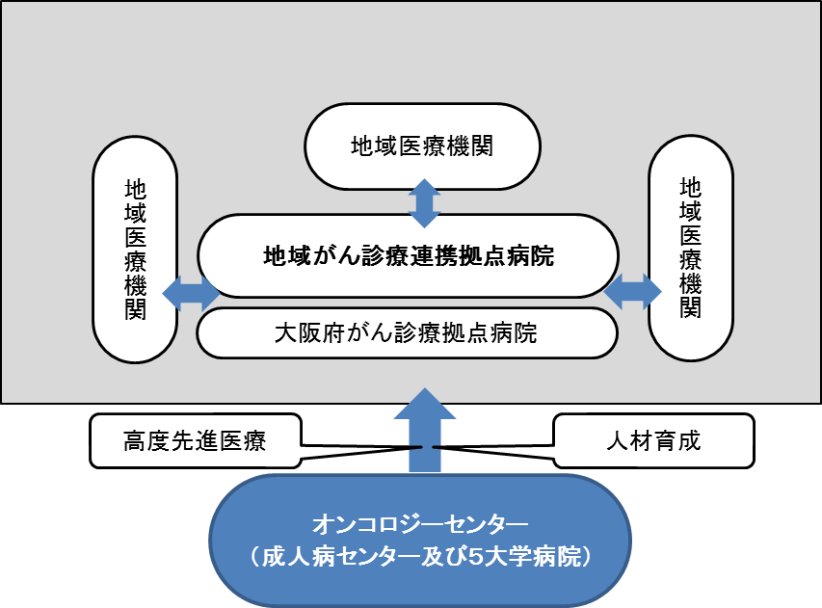
第３章 大阪府におけるがんの現状と課題
○これらのがん診療拠点病院は、集学的治療を行うほか、病院が相互に連携して、がん治療水準の向上に努めるとともに、緩和ケアの充実、在宅医療の支援、がん患者・家族等に対する相談支援、がんに関する各種情報の収集・提供等の機能を備え、地域におけるがん医療の充実に努めている。
図● 大阪府におけるがん医療提供体制
二次医療圏
大阪国際がんセンター及び5大学病院

Slide 7
第３章 大阪府におけるがんの現状と課題
○これらのがん診療拠点病院において、集学的治療※の提供などに取り組んできた。がん診療拠点における生存率は、府全体の生存率に比べて高い傾向にある。また、がん診療拠点病院制度の導入前（平成14～16年）と導入後（平成17～19年）で、二次医療圏毎の部位別の５年相対生存率の変化をみると、男性の胃がんの場合、44.2％～63.8％であった生存率が、51.4％～64.6％に差が縮小している。引き続き、がん医療提供体制の充実を通じて、がん医療の均てん化を進めていくことが重要である。
図表● 初回主治療をがん診療拠点病院で受療した患者の５年生存率（2006-2010年）
出典：大阪府におけるがん登録

Slide 8
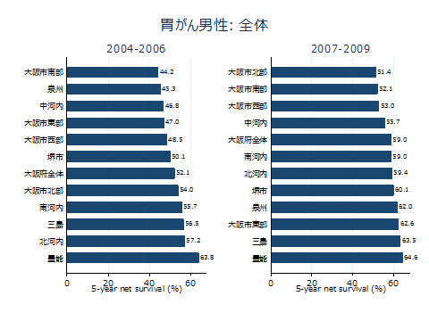
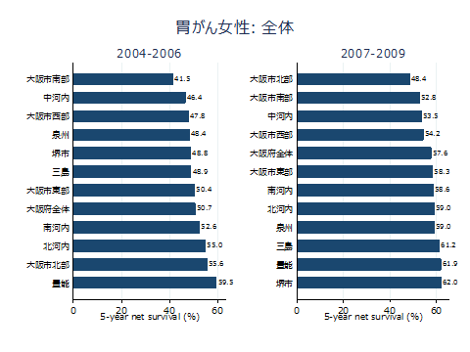
第３章 大阪府におけるがんの現状と課題
図表● 二次医療圏別５年相対生存率 胃がん（男性）
出典：大阪府におけるがん登録

Slide 9
第３章 大阪府におけるがんの現状と課題
○患者と家族が抱える様々な苦痛や悩み等に応え、安全で安心な質の高い医療を提供するため、がん診療拠点病院において、キャンサーボードの実施、周術期における医科歯科連携※、薬物療法における薬局との連携、栄養サポートなど、多職種によるチーム医療を推進してきましたが、質の向上を図るため、さらなる充実が必要である。
○国指定のがん診療拠点病院については、平成29年度中に指定要件の見直しを行うこととしています。府としても、府指定のがん診療拠点病院に求められる機能のさらなる充実を図るため、指定要件について検討する必要がある。

Slide 10
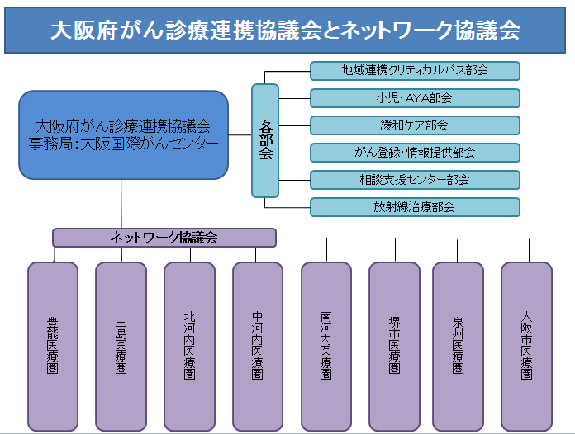
第３章 大阪府におけるがんの現状と課題
イ がん医療連携体制
○がん診療拠点病院等で構成する、「大阪府がん診療連携協議会」や二次医療圏毎に設置する「がん診療ネットワーク協議会」において、がん診療連携体制の充実、緩和ケア研修、相談支援機能の充実、地域連携クリティカルパスの普及促進などに取り組んできたが、切れ目のないがん医療を提供するため、がん診療連携体制のさらなる充実が必要である。

Slide 11
第３章 大阪府におけるがんの現状と課題
②小児・AYA世代のがん、希少がん等、高齢者のがんの特性
イ 希少がん・難治性がんの特性
○国において、質の高い治療を受けられる医療機関等に関する情報の収集・提供のための対策等について検討しており、希少がん診療の集約化を進めた場合、患者アクセスへの懸念、専門施設と地域の拠点病院等とのシームレスな連携の必要性、人材育成など多くの課題があることが示されている。府において、今後、国の検討を踏まえ、必要な対策を講じていく必要がある。
○膵がんやスキルス胃がんのような早期発見が困難で、治療抵抗性が高く、転移・再発しやすいなどの性質を持つ難治性がんについては、５年相対生存率は改善されておらず、有効な診断・治療法が開発されていないことが課題となっている。
ウ 高齢者のがんの特性
○高齢化に伴い、今後がん患者に占める高齢者の割合が増えることから、高齢のがん患者へのケアの必要性が増加することが見込まれる。今後、国においては、QOLの観点を含めた高齢のがん患者に適した治療法や診療ガイドラインを確立するための研究を進め、高齢者のがん診療に関する診療ガイドラインを策定することとしている。
府においても、国の動向を踏まえ、高齢者のがんの特性に適切に対応できる体制を整備していく必要がある。

Slide 12
第３章 大阪府におけるがんの現状と課題
③新たな治療法等
○府内には、身体への負担が小さく、生活の質（QOL）に優れた治療法として注目されている粒子線治療のうち、大阪重粒子線センター（仮称）が平成30年度に大阪国際がんセンターの隣接地に開設される。さらに、平成31年度には、関西 BNCT医療センター（仮称）が大阪医科大学内に開設される予定となっている。今後、がん診療拠点病院との連携体制の構築が課題となっている。
なお、民間病院において陽子線治療施設も平成29年度に開設されており、新たながん医療の集積が進んでいる。

Slide 13
第５章 個別の取組みと目標
２ がん医療の充実
（府民誰もが適切な医療を受けられる体制整備）

Slide 14
第５章 個別の取組と目標
２ がん医療の充実（府民誰もが適切な医療を受けられる体制整備）
▽ がん診療拠点病院の機能強化に取り組むとともに、二次医療圏毎に設置されているがん診療ネットワーク協議会の一層の充実を図り、連携体制の強化を進める。
▽ 高齢者のがん診療ガイドラインについて、がん診療拠点病院等への普及に努める。
▽ 重粒子治線治療施設等とがん診療拠点病院との連携を進める。
▽ 希少がん等に係るデータについて、患者とその家族に適切に情報提供ができるよう条件整
備を行う。
 | 項目 | 現在の状況 | 2023年度の目標
１ | 拠点病院で治療を受けたがん患者の５年生存率
２ | 地域連携クリティカルパス件数
(１)医療提供体制の充実
①がん診療拠点病院の機能強化
○府内のがん医療提供体制の均てん化を推進するため、大阪府がん診療連携協議会と連携して、がん診療拠点病院における、集学的治療、多職種によるチーム医療、緩和ケアの推進など、機能強化に取り組む。
○なお、府指定のがん診療拠点病院の指定要件については、大阪府がん対策推進委員会において、国指定のがん診療拠点病院の指定要件の見直しを踏まえ、求められる機能に応じて見直す。

Slide 15
第５章 個別の取組と目標
②がん医療連携体制の充実
○大阪府がん診療連携協議会や二次医療圏がん診療ネットワーク協議会と連携して、がん診療地域連携クリティカルパス、緩和ケア、在宅医療など、地域の実情に応じた連携体制の充実に努める。
③人材育成の充実
○国指定のがん診療拠点病院において、放射線療法や化学療法に携わる医療従事者の専門性を高めるため、国立がん研究センターや大阪国際がんセンター、大学病院が実施する専門研修へ医療従事者を派遣するとともに、放射線療法及び化学療法に関する研修会等の開催を通じて、地域におけるがん医療体制の充実を図る。
○府内の大学は、文部科学省の「がんプロフェッショナル養成プラン」への参画など、積極的に専門人材育成を行っていることから、府は必要に応じて協力する。

Slide 16
第５章 個別の取組と目標
(2) 小児・AYA世代のがん・希少がん等・高齢者のがん対策
②希少がん等
○希少がん患者が適切な医療を受けられるよう、国が整備する中核的な役割を担う医療機関と府内がん診療拠点病院との連携のあり方、希少がんに関する情報提供や相談支援について、大阪府がん診療連携協議会と連携して検討する。
③高齢者のがん医療
○国において予定している「高齢者のがん診療に関する診療ガイドライン」について、大阪府がん診療連携協議会と連携して、府内のがん診療拠点病院等への普及に努める。
(3) 新たな治療法の活用
○大阪府がん診療拠点病院連携協議会と連携して、大阪重粒子線センター（仮称）や関西BNCT医療センター（仮称）と府域のがん診療拠点病院との連携を進める。

Slide 17
第３章 大阪府におけるがんの現状と課題
２ 大阪府のがん対策の現状と課題
(３) 患者支援の充実

Slide 18
第３章 大阪府におけるがんの現状と課題
２ 大阪府のがんの現状と課題
(３)患者支援の充実
▽ 高齢者世代においては、人生の最終段階における医療に係る意思決定支援などが必要となっている。
③就労支援などのサバイバーシップ支援
ウ 高齢のがん患者の支援
○高齢者は、がんり患による入院をきっかけとして、認知症と診断される場合があることや、既にある認知症の症状が悪化する場合があるため、人生の最終段階における意思決定等について、一定の基準が必要と考えられるが、明確になっていない状況にある。
○高齢者ががんにり患したとき、医療介護の連携のもと適切ながん医療を受けられるよう、医療従事者のみならず介護従事者にも、がんに関する十分な知識が必要である。

Slide 19
第５章 個別の取組みと目標
３ 患者支援の充実

Slide 20
第５章 個別の取組と目標
３ 患者支援の充実
▽ 高齢者のがん患者の意思決定の支援に関する診療ガイドラインの普及に努める。
 | 項目 | 現在の状況 | 2023年度の目標
１ | 就労に係る相談支援対応件数
(3) 就労支援などサバイバーシップ支援
③高齢者の支援
○国が予定している「高齢のがん患者の意思決定の支援に関する診療ガイドライン」について、大阪府がん診療連携協議会と連携して府内のがん診療拠点病院への普及に努める。

Slide 21
第３章 大阪府におけるがんの現状と課題
２ 大阪府のがん対策の現状と課題
(4) がん対策を社会全体で進める環境づくり

Slide 22
第３章 大阪府におけるがんの現状と課題
(4) がん対策を社会全体で進める環境づくり
▽ がん対策を社会全体で推進するためには、企業、医療関係団体、がん患者会等、マスメ
ディアなど様々な主体と連携した取組みが必要である。
▽ 大阪府がん対策基金の効果的な活用や、がん患者団体等との連携を図る必要がある。
①社会全体での機運づくり
○平成23年に施行した「大阪府がん対策推進条例」では、「府民をがんから守り、健康な生活を送ることができるよう努めるとともに、がんになっても社会での役割を果たすことができ、お互いに支えあい、安心して暮らしていける地域社会を実現すること」をめざすと明記している。
○また、これまで民間企業と連携協定を締結し、がん検診受診率向上のためのイベントの開催や啓発資材の配布等に取り組んできた。がんになっても安心して暮らせる社会の実現を目指すには、行政だけでなく、医療関係団体や医療保険者、患者会及び患者支援団体、企業、マスメディアなど、社会全体で、がん患者や家族への理解を深める普及啓発や支援体制の構築が必要である。

Slide 23
第３章 大阪府におけるがんの現状と課題
(4) がん対策を社会全体で進める環境づくり
②大阪府がん対策基金
○大阪府がん対策基金は、がんの予防及び早期発見の推進その他がん対策の推進に資するため、平成25年度に大阪府がん対策基金条例を制定した。
○がん対策基金を活用し、がん検診の受診勧奨資材を作成し、民間企業と連携して、が
ん予防や早期発見の推進につながる普及啓発活動を行うとともに、がん患者や家族を支える患者会の活動を支援してきたが、社会全体においてがん対策を進める必要があるため、大阪府がん対策基金の運用を継続することが必要である。
③がん患者会等との連携
○平成28年12月に改正されたがん対策基本法には、「国及び地方公共団体は、民間団
体が行うがん患者の支援に関する活動、がん患者の団体が行う情報交換等の活動等を支援するため、情報提供その他の必要な施策を講ずるよう努めること」と定められたこともあり、一層、がん患者の視点に立った施策を実施するため、患者会などとの継続的な情報交換、意見交換が必要である。

Slide 25
第５章 個別の取組みと目標
４ がん対策を社会全体で進める環境づくり

Slide 26
第５章 個別の取組と目標
４ がん対策を社会全体で進める環境づくり
▽ がん患者や家族を含めた府民、医療保険者、医療関係者、企業、マスメディアなど、様々な主体と連携した取り組みを進める。
▽ 大阪府がん対策基金の効果的な活用に取組む。
▽ がん患者会等との連携促進に努める。
 | 項目 | 現在の状況 | 2023年度の目標
１ | 公民連携によるがんに関するイベントの開催件数
 | 項目 | 現在の状況 | 2023年度の目標
１ | 企画提案公募事業累積採択件数
２ | 大阪府がん対策基金寄附総額
(1) 社会全体での機運づくり
○がん患者や家族を含めた府民、医療保険者、医療関係者、企業、マスメディアなど、様々な主体と連携し、世界禁煙デーに合わせたイベントやがん予防・がん検診に関するイベント等を通じた府民全体でがん対策を進める機運を醸成する。

Slide 27
第５章 個別の取組と目標
(2) 大阪府がん対策基金
○大阪府がん対策基金は、平成30年５月末以降も恒久的な運用ができるように検討する。
○大阪府がん対策基金を活用し、がん患者が相互に支え合う患者会の活動の充実につながる取組みを進める。
○大阪府がん対策基金を活用した普及啓発活動について、民間団体、企業など、公民連携により、効果的な事業展開を図ります。併せて、広く府民から寄附への協力を得られるように努める。
(3) がん患者会等との連携促進
○大阪がん患者団体協議会を中心に、がん患者をはじめとする関係者と大阪府におけるがん対策の現状や方向性について、継続的に意見交換に努める。
○がん患者会や患者サロンなどの情報を定期的に更新し、療養情報冊子やホームページで公表するとともに、がん診療拠点病院の相談支援センター等で情報提供を行う。

